Slide 1


SWIPE!
Выпускной проект IT-Академии Samsung
Новостной агрегатор – SWIPE!
Проект выполнил Иконников Александр

Slide 2


Уведомления всех достали!
В потоке новостей очень просто упустить важные сообщения от родственников, друзей и коллег. Проект SWIPE! решает эту проблему, объединяя все новости в удобном приложении.

Slide 3

UML-диаграмма проекта

Slide 4
Трансформация проекта
Telegram News & Topics
SWIPE!
Простой агрегатор новостей
Что-то более крутое…

Slide 5



Компоненты системы
Библиотека Koloda
Компоненты Material Design
Открытое API NewsAPI

Slide 6
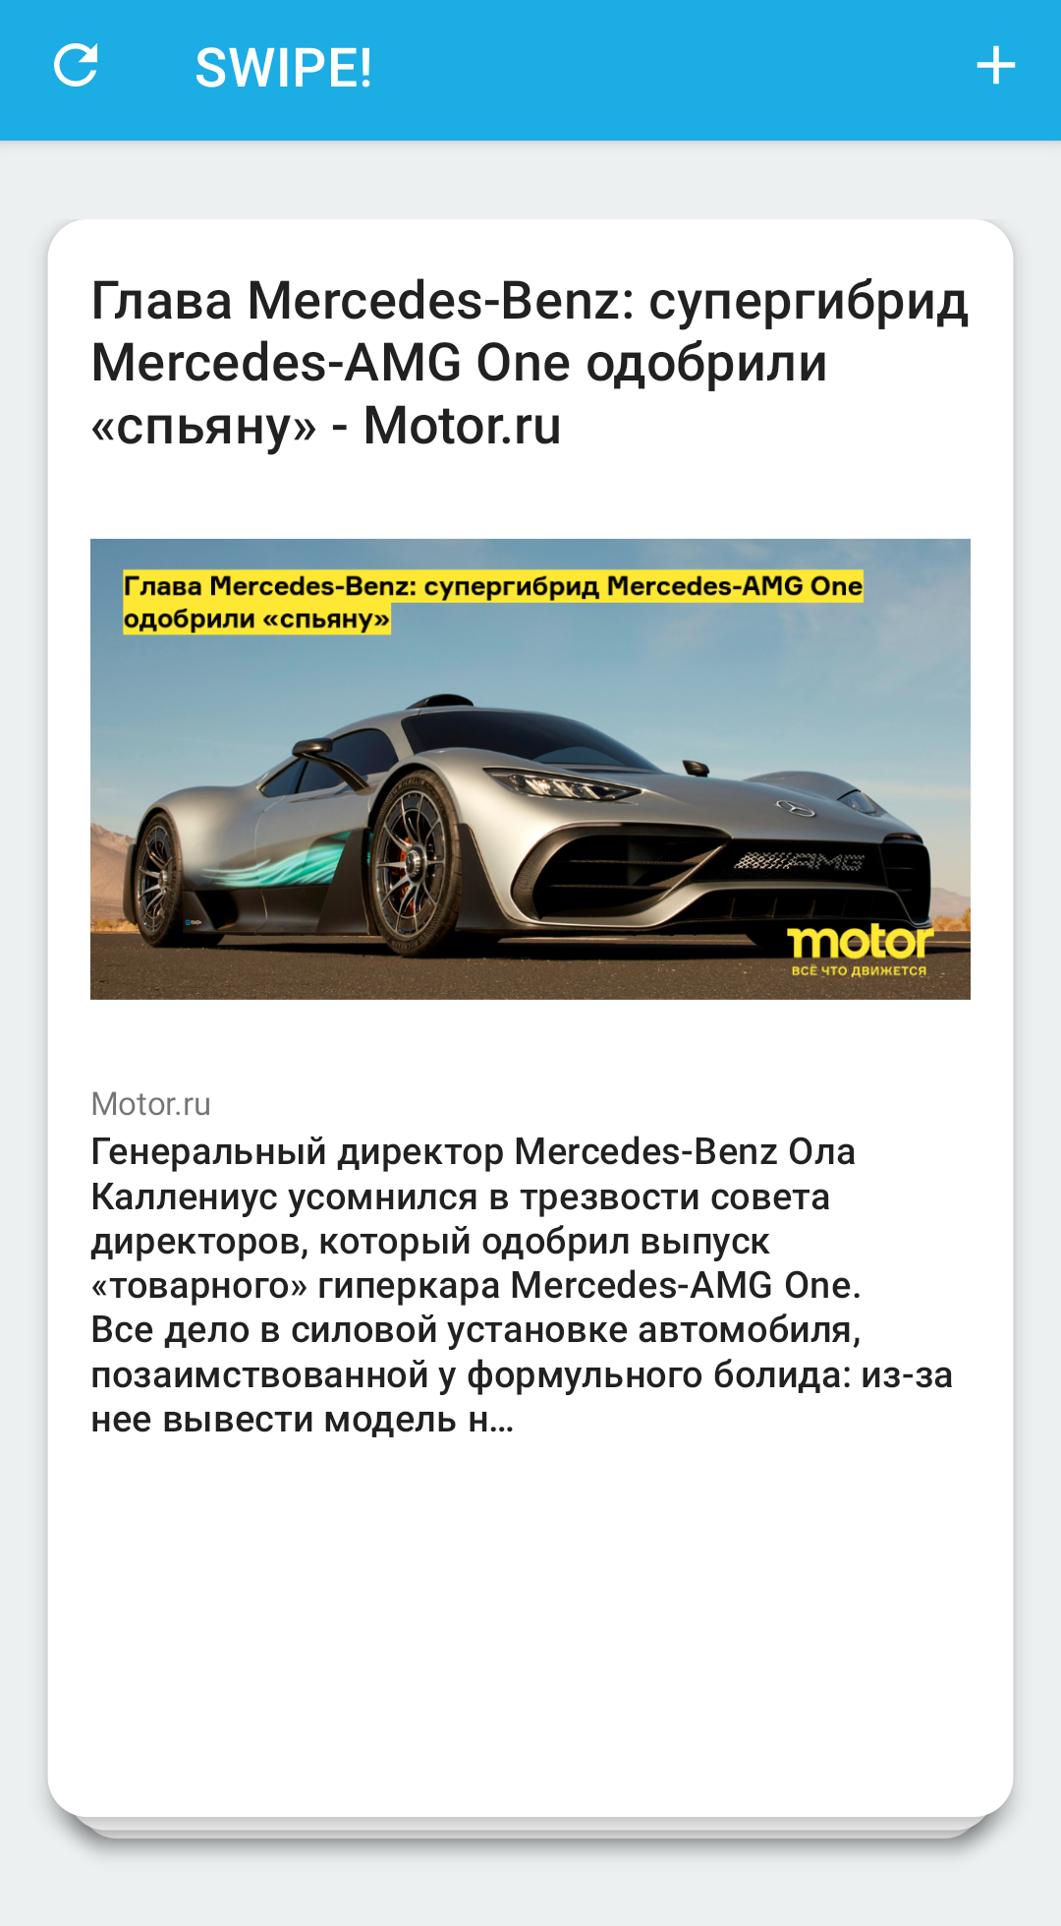
Интерфейс
Интуитивно понятное управление – залог отличного приложения. Смахните для того, чтобы перейти к следующей карточке с новостью. Удерживайте палец на карточке и откроется сайт!

Slide 7
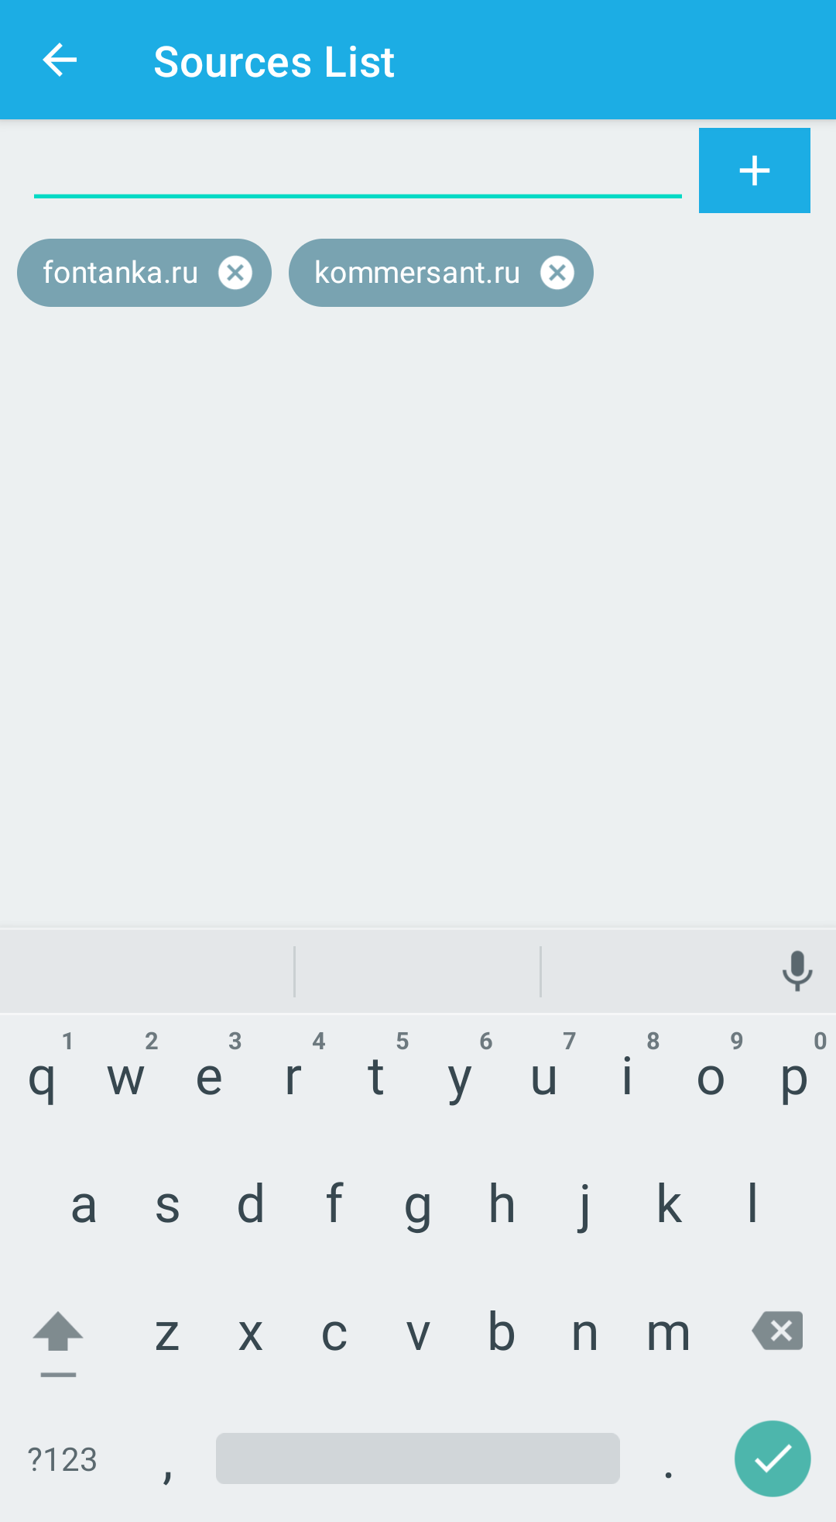
Источники
Каждый пользователь самостоятельно создает свой список источников, откуда берутся новости. Для этого необходимо лишь вписать адрес сайта!

Slide 8
Планы на будущее
Аккаунты
Подборки
В будущем у каждого пользователя будет свой аккаунт
Новости могут быть тематическими. Почему бы не создать стопки с новостями?
Офлайн
Монетизация
И многое другое…
Кэширование новостей и их просмотр даже вне сети!
Приложение должно приносить прибыль!

Slide 9

Спасибо
Проект «SWIPE!» выполнил Иконников Александр для IT Академии Samsung в РТУ МИРЭА
github.com/cann1neof/samsung-swipe
github.com/coherity/swipe
cann1neof@gmail.com

